Slide 1
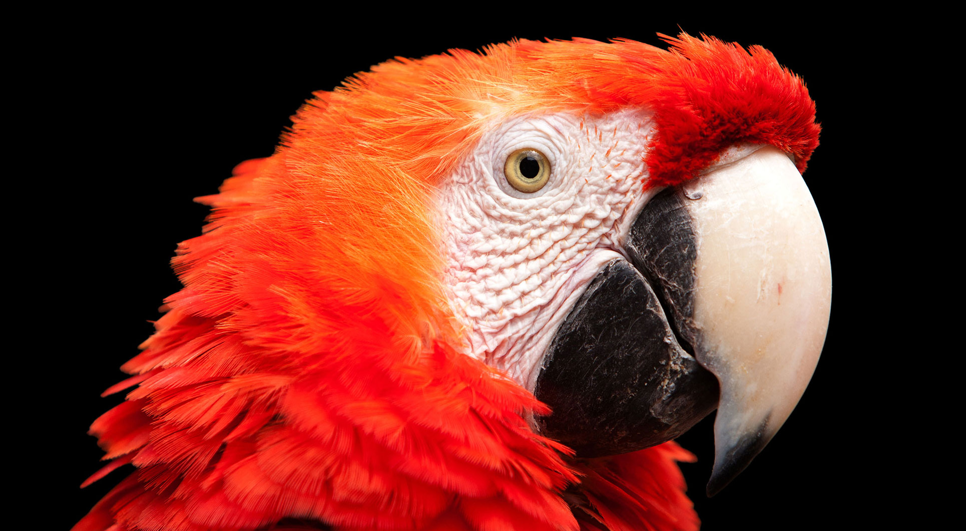
9.1 安装认识pygame
《Python青少年趣味编程》
小牛叔出品

Slide 2
1、安装pygame
pip install pygame
python3 -m pygame.examples.aliens

Slide 3
2、了解pygame
https://www.pygame.org/

Slide 4
模块名 | 功能
pygame.cdrom | 访问光驱
pygame.cursors | 加载光标
pygame.display | 访问显示设备
pygame.draw | 绘制形状、线和点
pygame.event | 管理事件
pygame.font | 使用字体
pygame.image | 加载和存储图片
pygame.joystick | 使用游戏手柄或者 类似的东西
pygame.key | 读取键盘按键
pygame.mixer | 声音
pygame.mouse | 鼠标
pygame.movie | 播放视频
pygame.music | 播放音频
pygame.overlay | 访问高级视频叠加
pygame | 模块主程序
pygame.rect | 管理矩形区域
pygame.sndarray | 操作声音数据
pygame.sprite | 操作移动图像
pygame.surface | 管理图像和屏幕
pygame.surfarray | 管理点阵图像数据
pygame.time | 管理时间和帧信息
pygame.transform | 缩放和移动图像

Slide 5
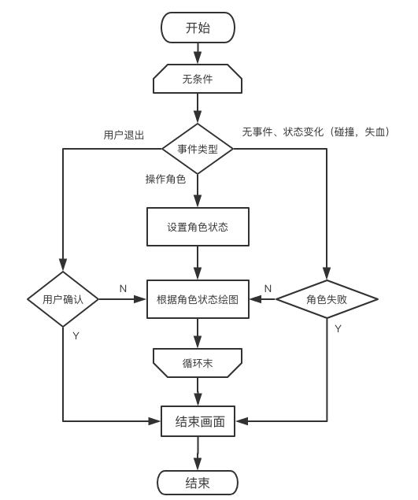
3、动画概念
帧：1秒钟显示几幅静态图片
事件：发生的重要情况，比如用户
点击鼠标，键盘，游戏当中的角色
碰撞了。
精灵：游戏当中设置的角色，区别
于背景图片，精灵是在每一帧都会
进行绘制，并且有碰撞事件的。

